Slide 1
Estudio de sistemas clúster de Kubernetes
y su monitorización e implantación en entorno productivo
Luis Piña Cubas
Trabajo fin de Grado en Ingeniería Informática
Área de administración de redes y sistemas operativos
Universitat Oberta de Catalunya
TFG tutorizado por: José Manuel Castillo Pedrosa
Notes:
Hola mi nombre es Luis Piña Cubas y esta es la presentación de mi trabajo de final de grado en ingeniería informática.
Dicho proyecto lleva por título: Estudio de sistemas clúster de Kubernetes y su monitorización e implantación en entorno productivo.
Si me lo permiten doy comienzo con la exposición.

Slide 2
Sumario
INTRODUCCIÓN
Descripción del proyecto
Objetivos
Planificación del proyecto
CONCEPTOS PREVIOS
Kubernetes
MONITORIZACIÓN
Monitorización de Kubernetes
DESPLIEGUE KUBERNETES
Despliegue clúster de Kubernetes
Despliegue aplicación SnipeIT
MONITORIZACIÓN KUBERNETES
Despliegue Prometheus - Grafana
Parametrización y pruebas: Prometheus
Parametrización y pruebas: Grafana
Parametrización y pruebas: Alertas
CONCLUSIÓN

Slide 3
Descripción del proyecto
Introducción
Estudio contenedores y clústeres Kubernetes
Selección herramienta monitorización
Despliegue aplicación sobre el clúster Kubernetes
1
3
5
2
4
6
Estudio herramientas monitorización
Despliegue clúster Kubernetes
Monitorización del clúster y pruebas

Slide 4
Objetivos
Introducción
📌
OBJETIVOS PRINCIPALES
Conseguir entender la tecnología de contenerización
Profundizar en la administración de contenedores Docker y el de orquestación Kubernetes.
Comprender como se realiza la monitorización de sistemas de contenedores.
Conseguir una muestra representativa de las herramientas de monitorización.
Realizar la implantación de un clúster de contenedores Kubernetes.
Realizar la monitorización del clúster Kubernetes.
Representación gráfica de la monitorización y creación de alertas.
📌
OBJETIVO SECUNDARIO
Proceder al despliegue del clúster de Kubernetes en un entorno de producción real.

Slide 5
Diagrama de Gantt
Planificación del proyecto
Proyecto TFG
PEC 1
PEC 2
PEC 3
Entrega TFG y Presentación
16 febrero
21 febrero
28 febrero
07 marz
14 marz
21 marz
28 marz
04 abril
11 abril
18 abril
25 abril
02 may
09 may
16 mayo
23
mayo
30 mayo
5
junio
Plan de trabajo
Punto Control PEC1
Tarea 1
Tarea 2
Tarea 3
Tarea 4
Punto Control PEC2
Tarea 5
Tarea 6
Punto Control PEC3
Tarea 7
Crear Presentación
Entrega TFG

Slide 6
Conceptos previos
¿Qué es Kubernetes?
Google
Beneficios de Kubernetes

Slide 7
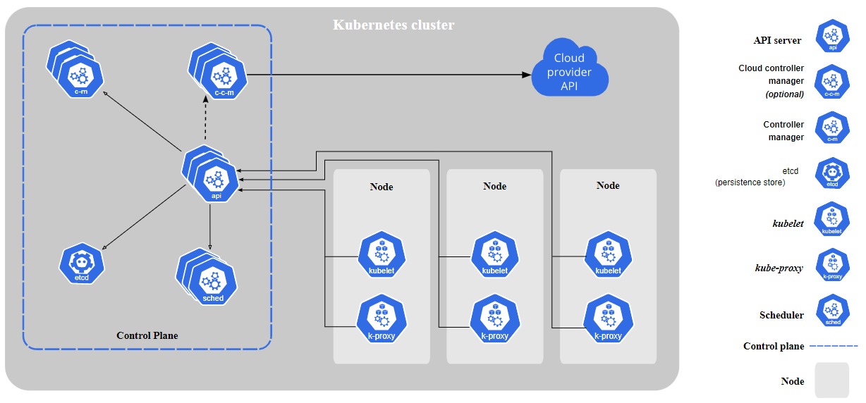
Arquitectura de Kubernetes
Conceptos previos
👉
👉
👉
👉

Slide 8
Monitorización Clústeres Kubernetes
Monitorización
Nuevos Retos
Aumento de los componentes a monitorizar
Aumento del Volumen de la infraestructura
Infraestructura más efímera, dinámica e impredecible

Slide 9
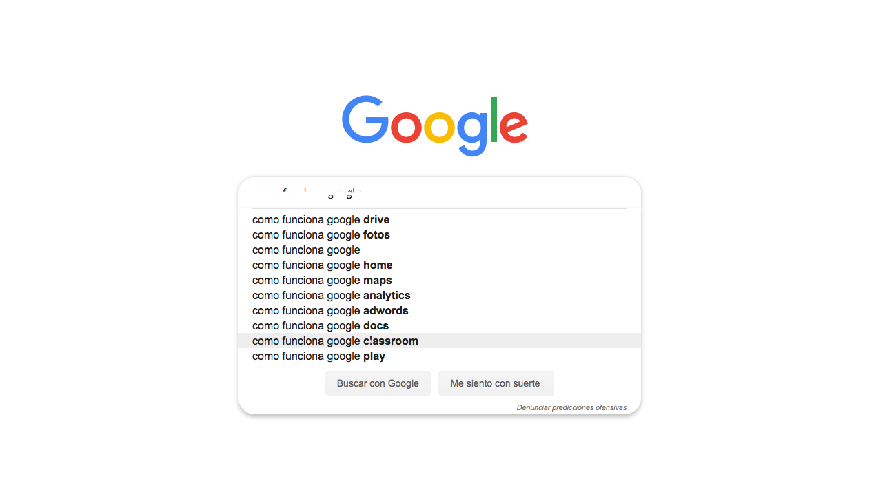
Monitorización
Comparativa herramientas de Monitorización
Top monitoring Kubernetes tools
9 top open-source tools for monitoring Kubernetes
13 Best Kubernetes Monitoring Tools
Las 8 mejores herramientas de monitoreo de Kubernetes de código abierto
The Best Kubernetes Monitoring Tools
Top 5 Kubernetes Monitoring Tools
Top 11 Open Source Monitoring Tools for Kubernetes
Selección de las herramientas de monitorización de Kubernetes a estudiar

Slide 10
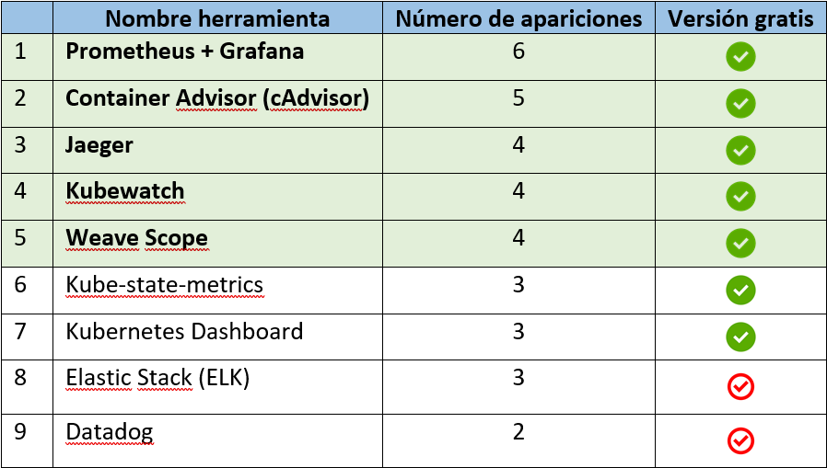
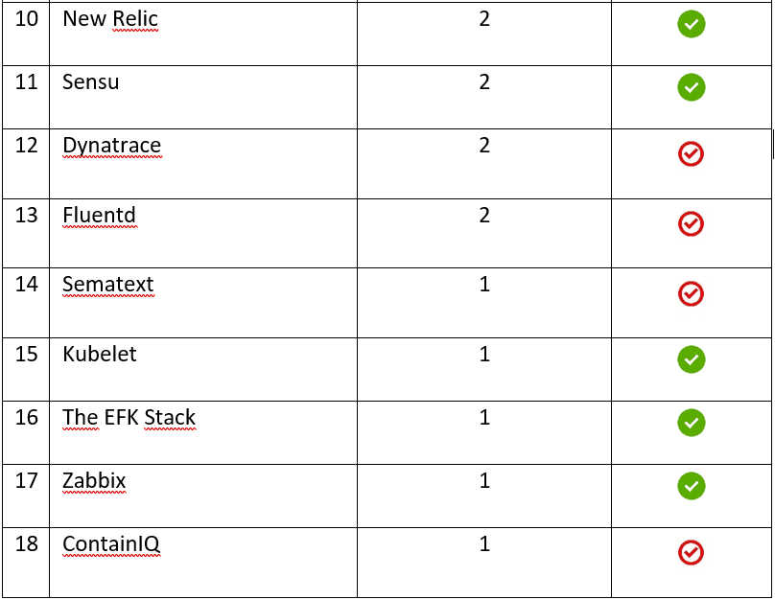
Comparativa herramientas de Monitorización de Kubernetes: Tabla resultados herramientas a estudiar

Slide 11
Comparativa herramientas de Monitorización de Kubernetes: Estudio de las herramientas de monitorización
Monitorización
Estado del hardware y componentes de Kubernetes a nivel de nodos
Implementación e integración
Conocer el estado de los nodos del clúster y sus recursos
Dashboards prefabricados
Librerías clientes para monitorizar aplicaciones
Estado del software y componentes de Kubernetes a nivel de pods
Exportadores de terceras partes
Soporte CNCF
Conocer el estado de los pods del clúster y sus recursos
Conocer el estado de los componentes de Kubernetes
Seguridad
Estado Aplicativos
Seguridad
Conocer el estado de las aplicaciones
Usabilidad
Capacidad de enviar alertas
Posibilidad de automatizar tareas
Visualización de gráficas

Slide 12
Comparativa herramientas de Monitorización de Kubernetes: Tabla selección de la herramienta de monitorización
Monitorización

Slide 13
Despliegue clúster de Kubernetes
Despliegue Kubernetes
Kubernetes Master
Kubernetes Nodo
Kubernetes Nodo
Servidor NFS

Slide 14
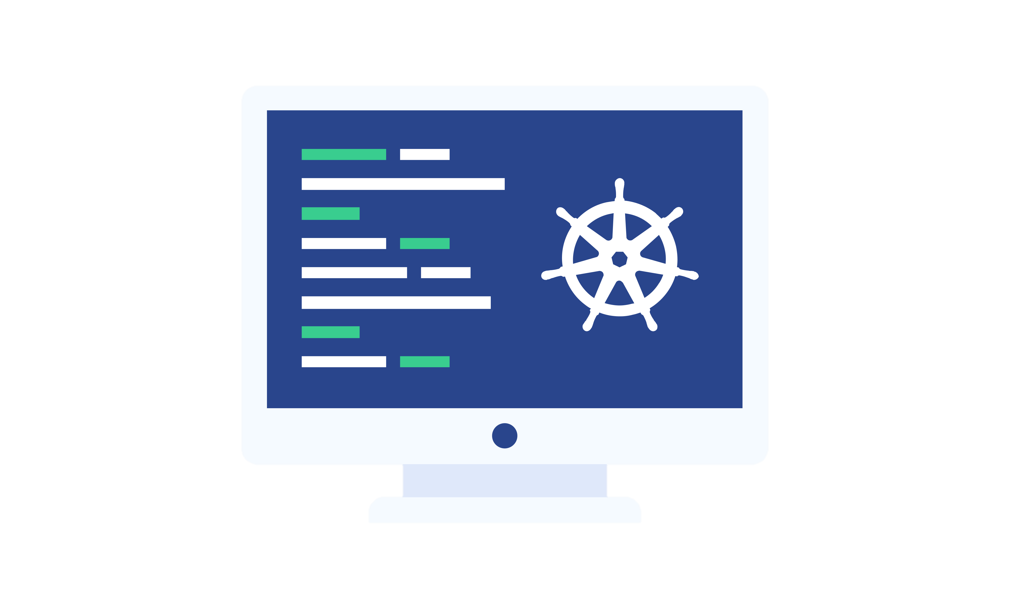
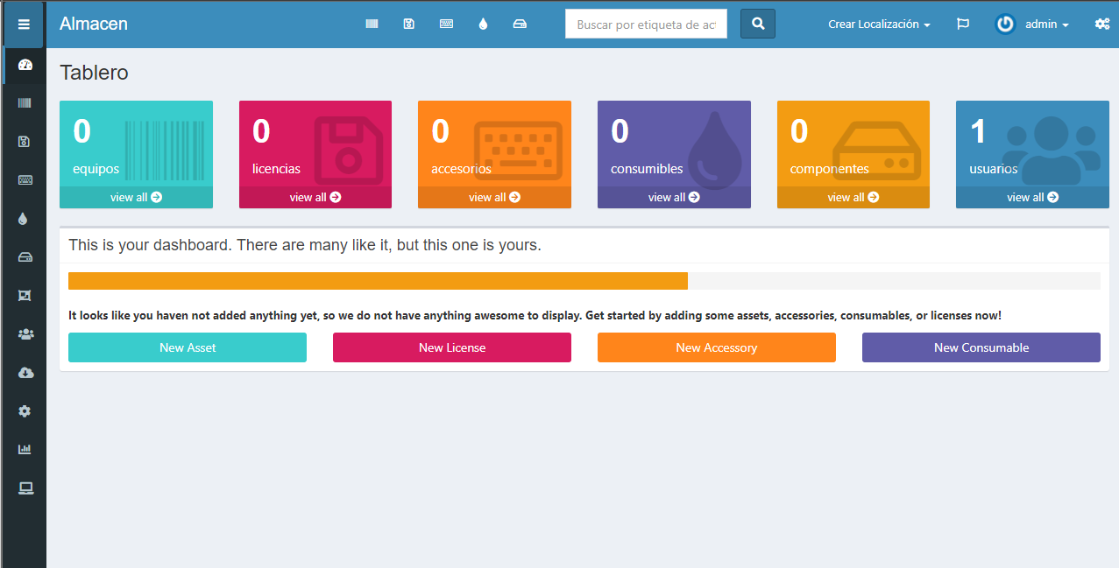
Despliegue aplicación SnipeIT
Despliegue Kubernetes

Slide 15
Despliegue Prometheus - Grafana
Monitorización Kubernetes
Prometheus + Grafana
lpinacu@K8s-Master:~$ helm install prometheus prometheus-community/kube-prometheus-stack --namespace monitoringns

Slide 16
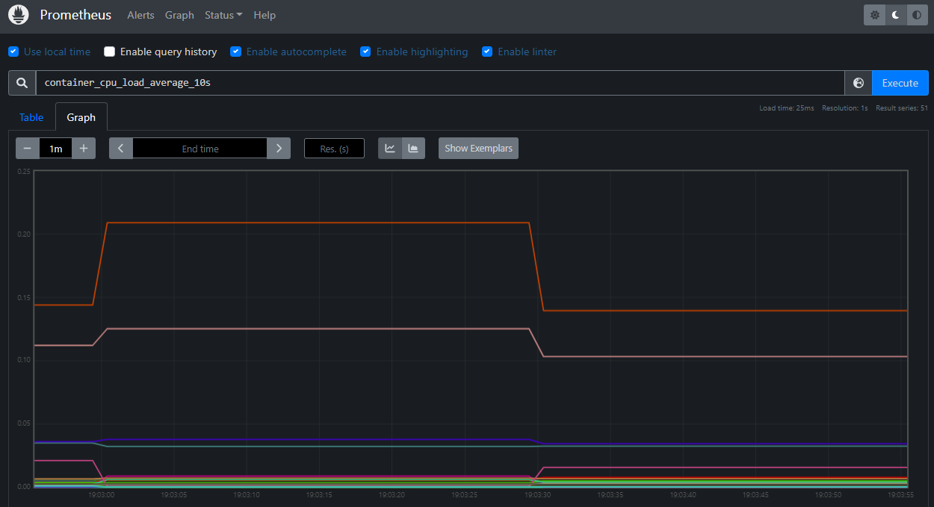
Parametrización y Pruebas: Prometheus
Monitorización Kubernetes
container_cpu_load_average_10s
Prometheus
node_memory_MemAvailable_bytes:sum
kube_persistentvolume_info
kube_service_info

Slide 17
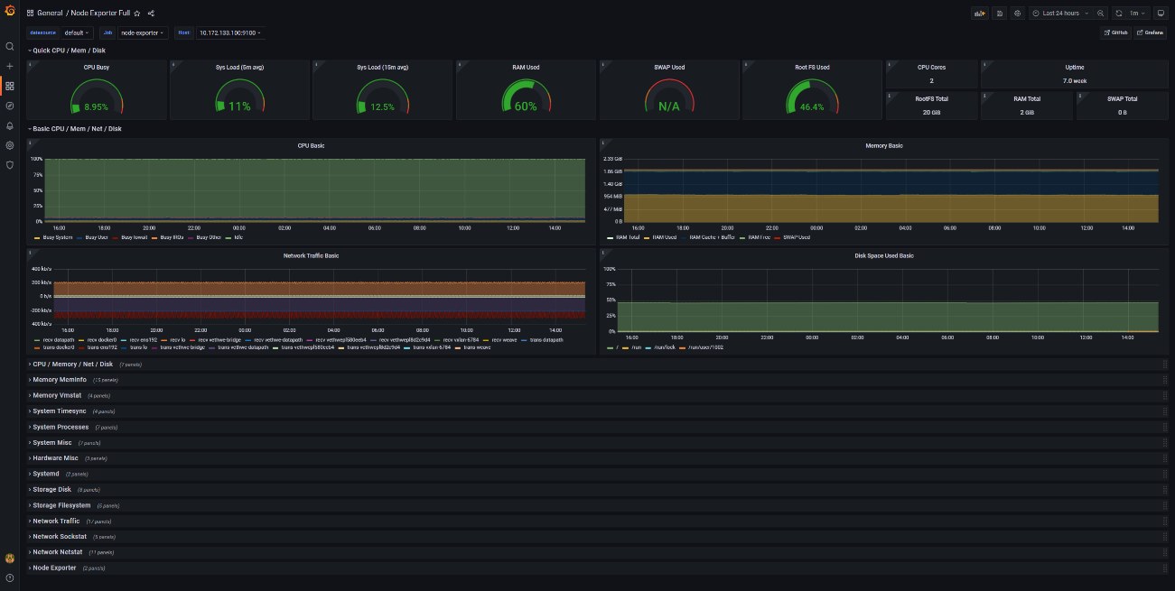
Parametrización y Pruebas: Grafana
Monitorización Kubernetes
Grafana
Dashboard monitorización estado servicios Core de Kubernetes
Dashboard monitorización estado agente Kubelet de cada nodo
Dashboard monitorización estado recursos hardware de nuestro clúster
Dashboard monitorización estado Pods de nuestro clúster

Slide 18
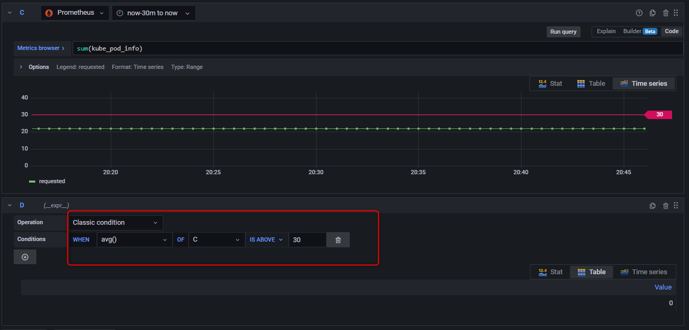
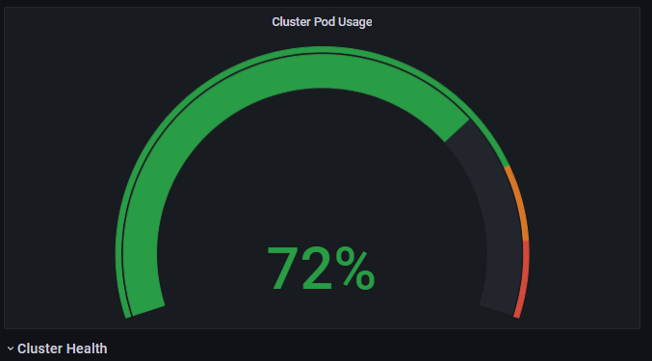
Parametrización y Pruebas: Alertas
Monitorización Kubernetes
lpinacu@K8s-Master:~/ $ kubectl scale deploy/snipeit --replicas=100

Slide 19
Conclusiones
Conclusiones

Slide 20
¡Muchas gracias por su atención!

Slide 21
Luis Piña Cubas
Trabajo fin de Grado en Ingeniería Informática
Área de administración de redes y sistemas operativos
Universitat Oberta de Catalunya
TFG tutorizado por: José Manuel Castillo Pedrosa
Notes:
Hola mi nombre es Luis Piña Cubas y esta es la presentación de mi trabajo de final de grado en ingeniería informática.
Dicho proyecto lleva por título: Estudio de sistemas clúster de Kubernetes y su monitorización e implantación en entorno productivo.
Si me lo permiten doy comienzo con la exposición.

